Slide 1
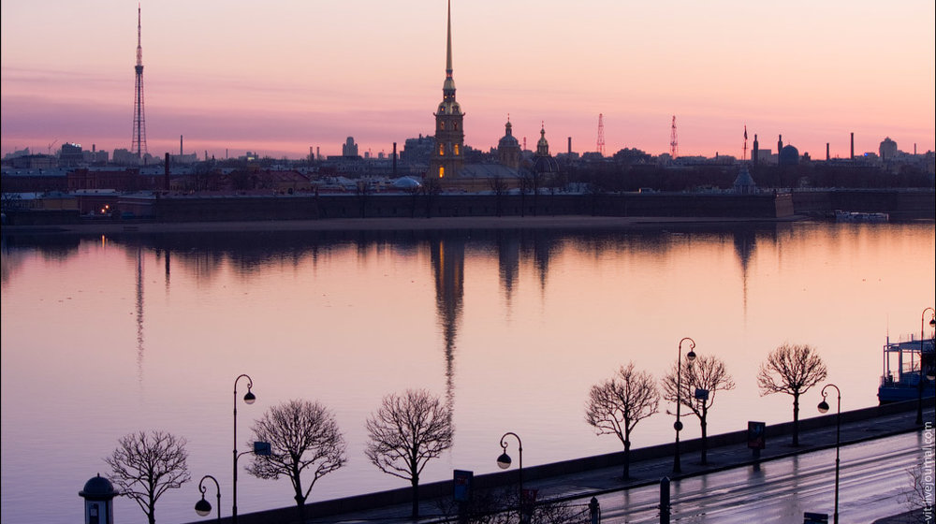

ГБДОУ №113 Выборгского р-на г. Санкт-Петербурга Прогулка по весеннему городу.
Проект группы № 6.
Авторы : Чернышева Н.Ф.
Яблуновская Е.В..

Slide 2
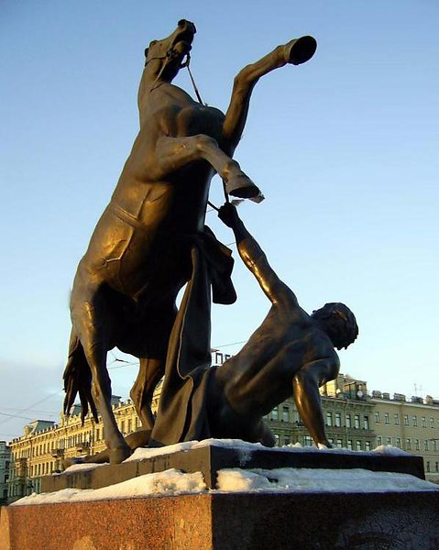
Цель проекта : воспитывать любовь к своему городу, чувство гордости за его культуру; сформировать у детей и родителей интерес к культурным ценностям прошлого и настоящего, чувство уважения к его жителям, традициям.

Slide 3
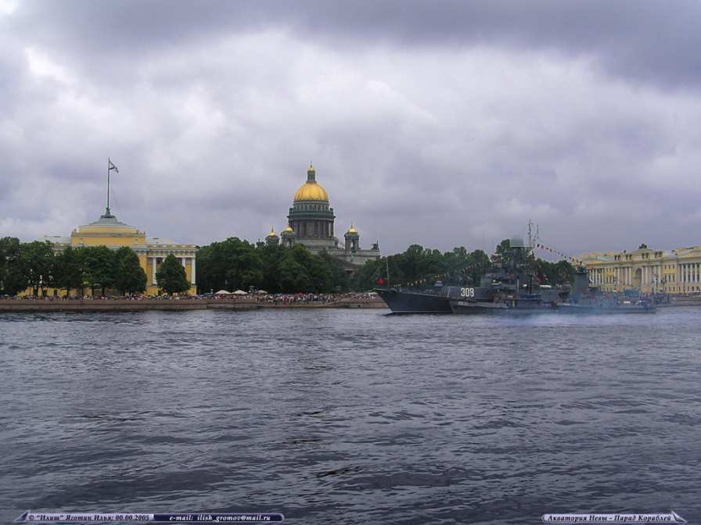
Были поставлены задачи по всем образовательным областям.

Slide 4
Предметно – развивающая среда группы включает в себя уголок « Любимый город». В нём имеются иллюстрации с видами Санкт – Петербурга, открытки, сувениры, герб и флаг города, настольные игры, пазлы, макеты исторических зданий.

Slide 5
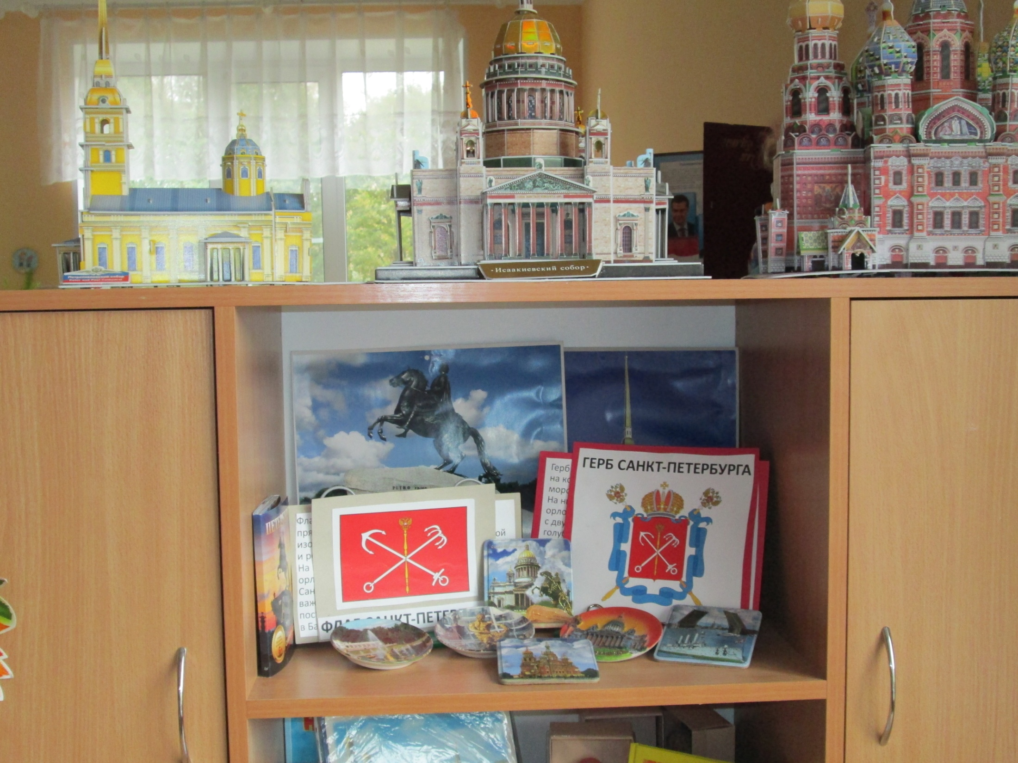

Slide 6
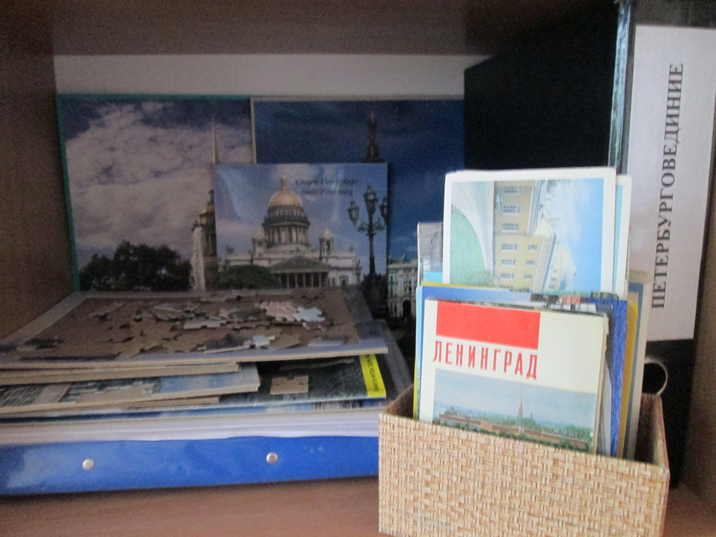

Slide 7
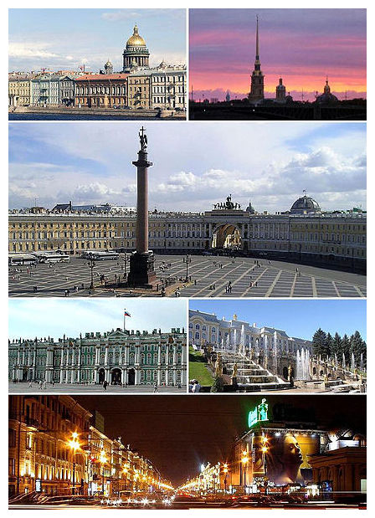
За время работы проекта дети рассматривали иллюстрации, слушали беседы и рассказы об истории Санкт – Петербурга, отгадывали загадки, составляли рассказы о семейных экскурсиях.

Slide 8
Очень активной была художественная деятельность детей: они рисовали исторические здания, любимые места Санкт – Петербурга, много времени посвятили изготовлению сувениров, выполняли аппликацию, увлекались раскрасками. В результате, мы организовали выставку рисунков и сувениров.

Slide 9
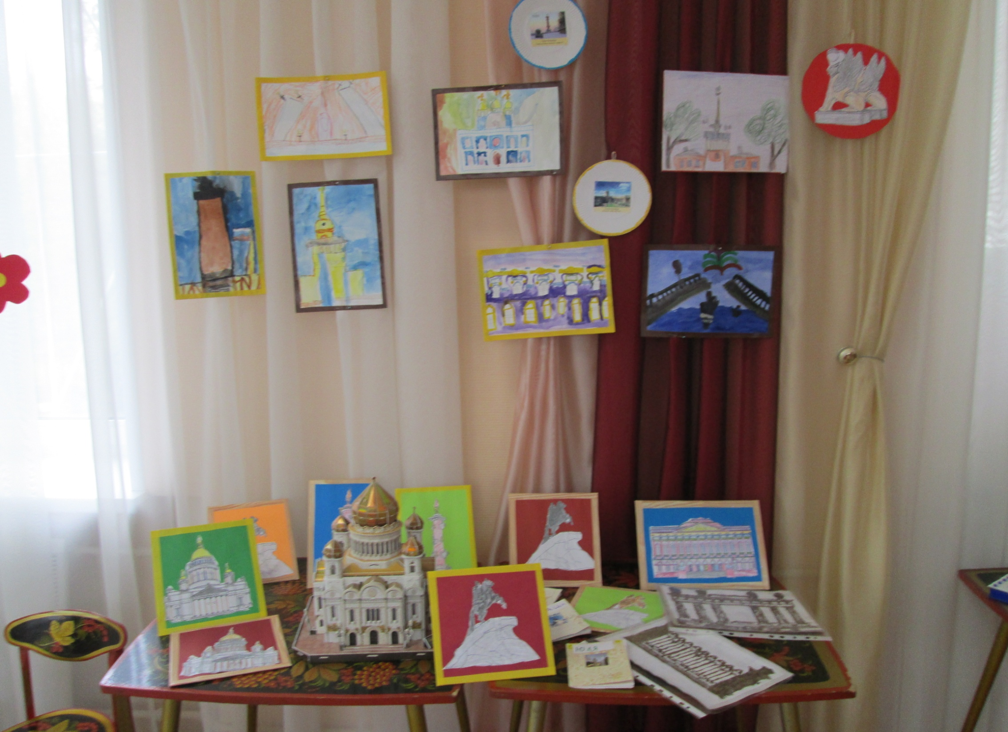

Slide 10
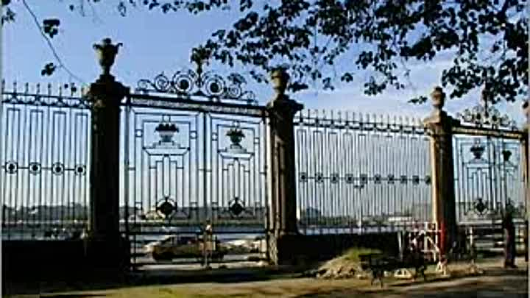
Наш проект заинтересовал родителей и было решено совершить экскурсию в Летний Сад.

Slide 11
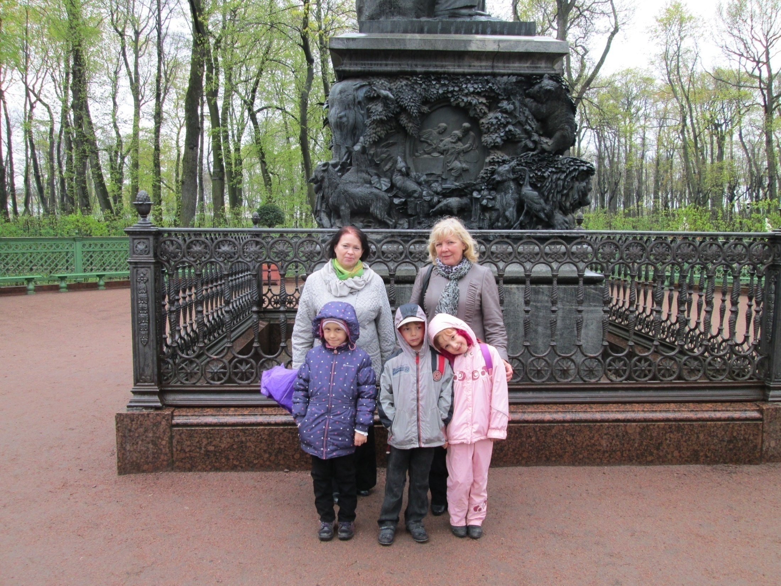

Slide 12
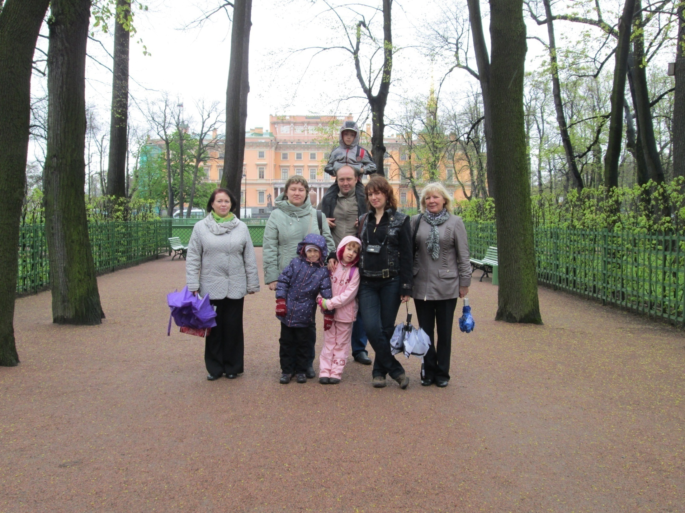

Slide 13
После замечательной экскурсии была выпущена фото – газета «Встреча в Летнем саду».

Slide 14
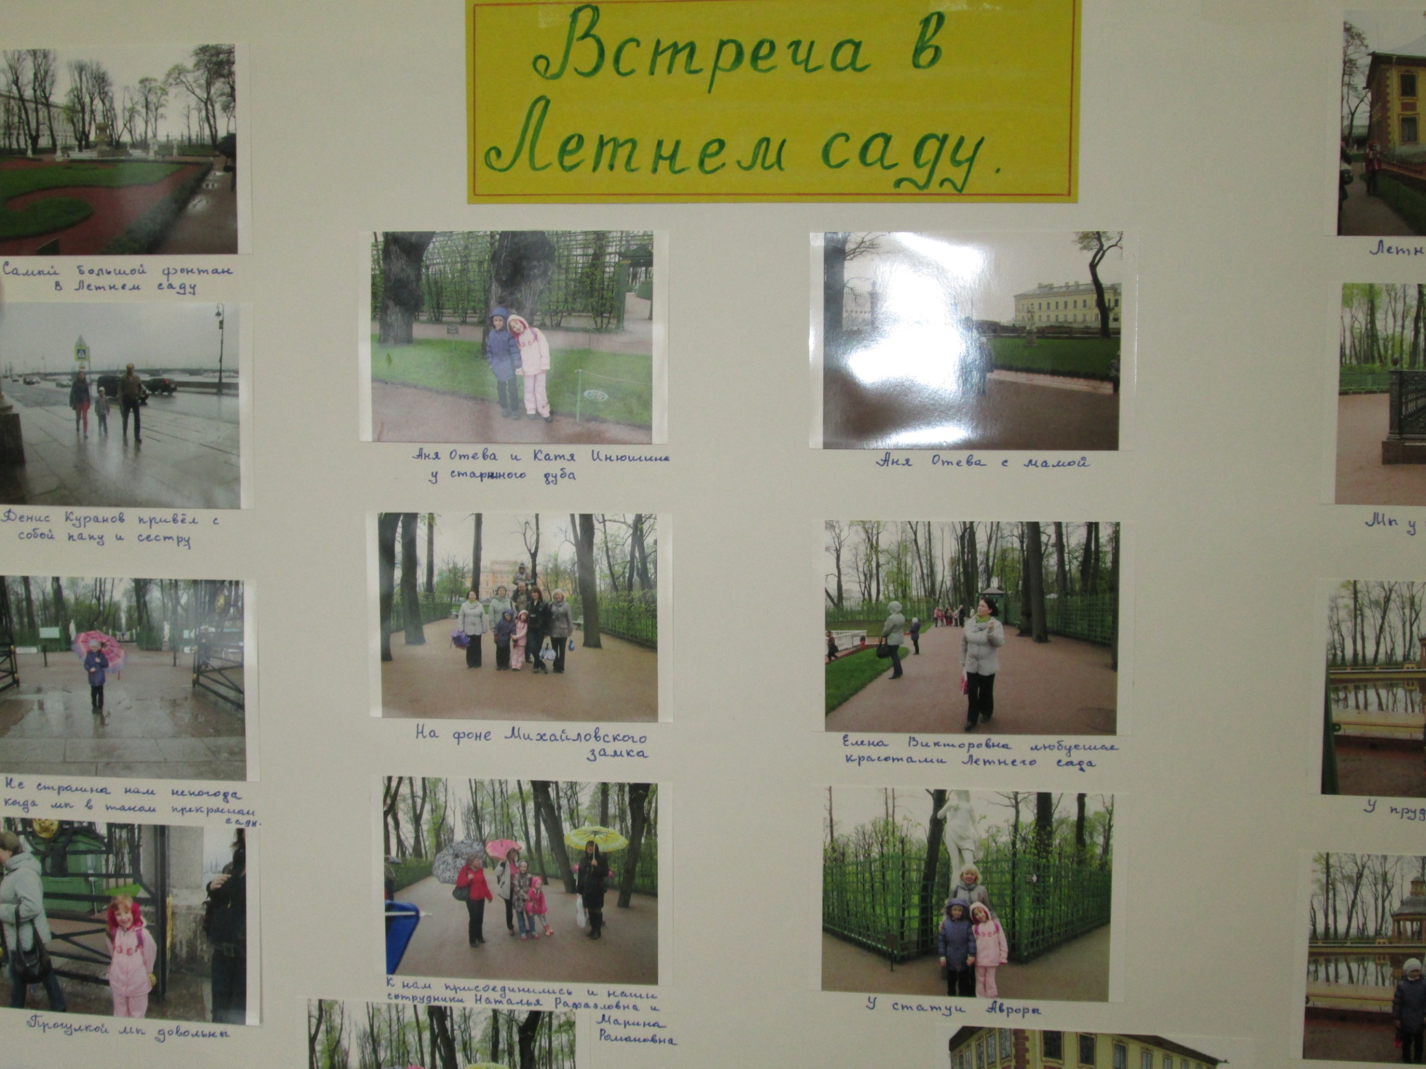

Slide 15
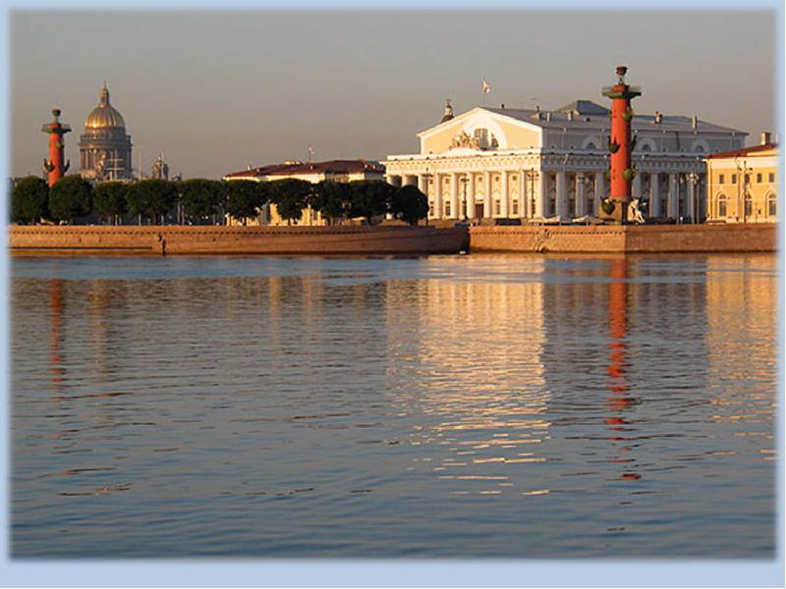
К Дню Рождения Санкт - Петербурга было решено провести открытое занятие «Прогулка по весеннему городу». К работе над проектом подключилась Круплёва Г. Ю. – наш музыкальный руководитель.

Slide 16
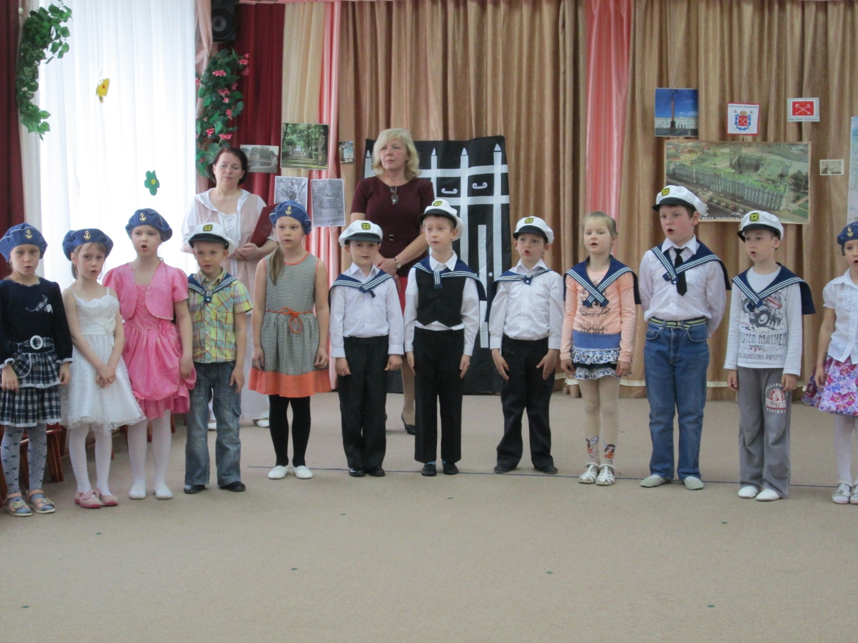

Slide 17
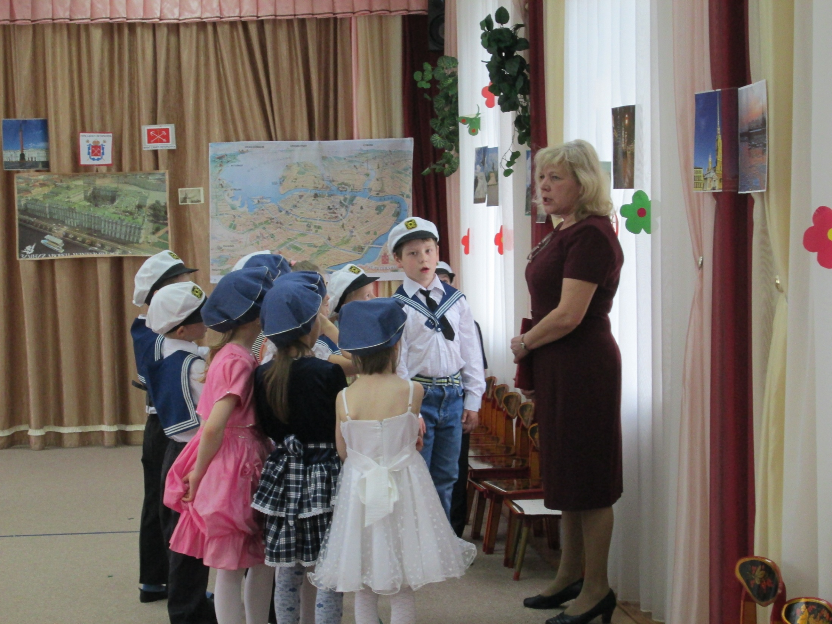

Slide 18
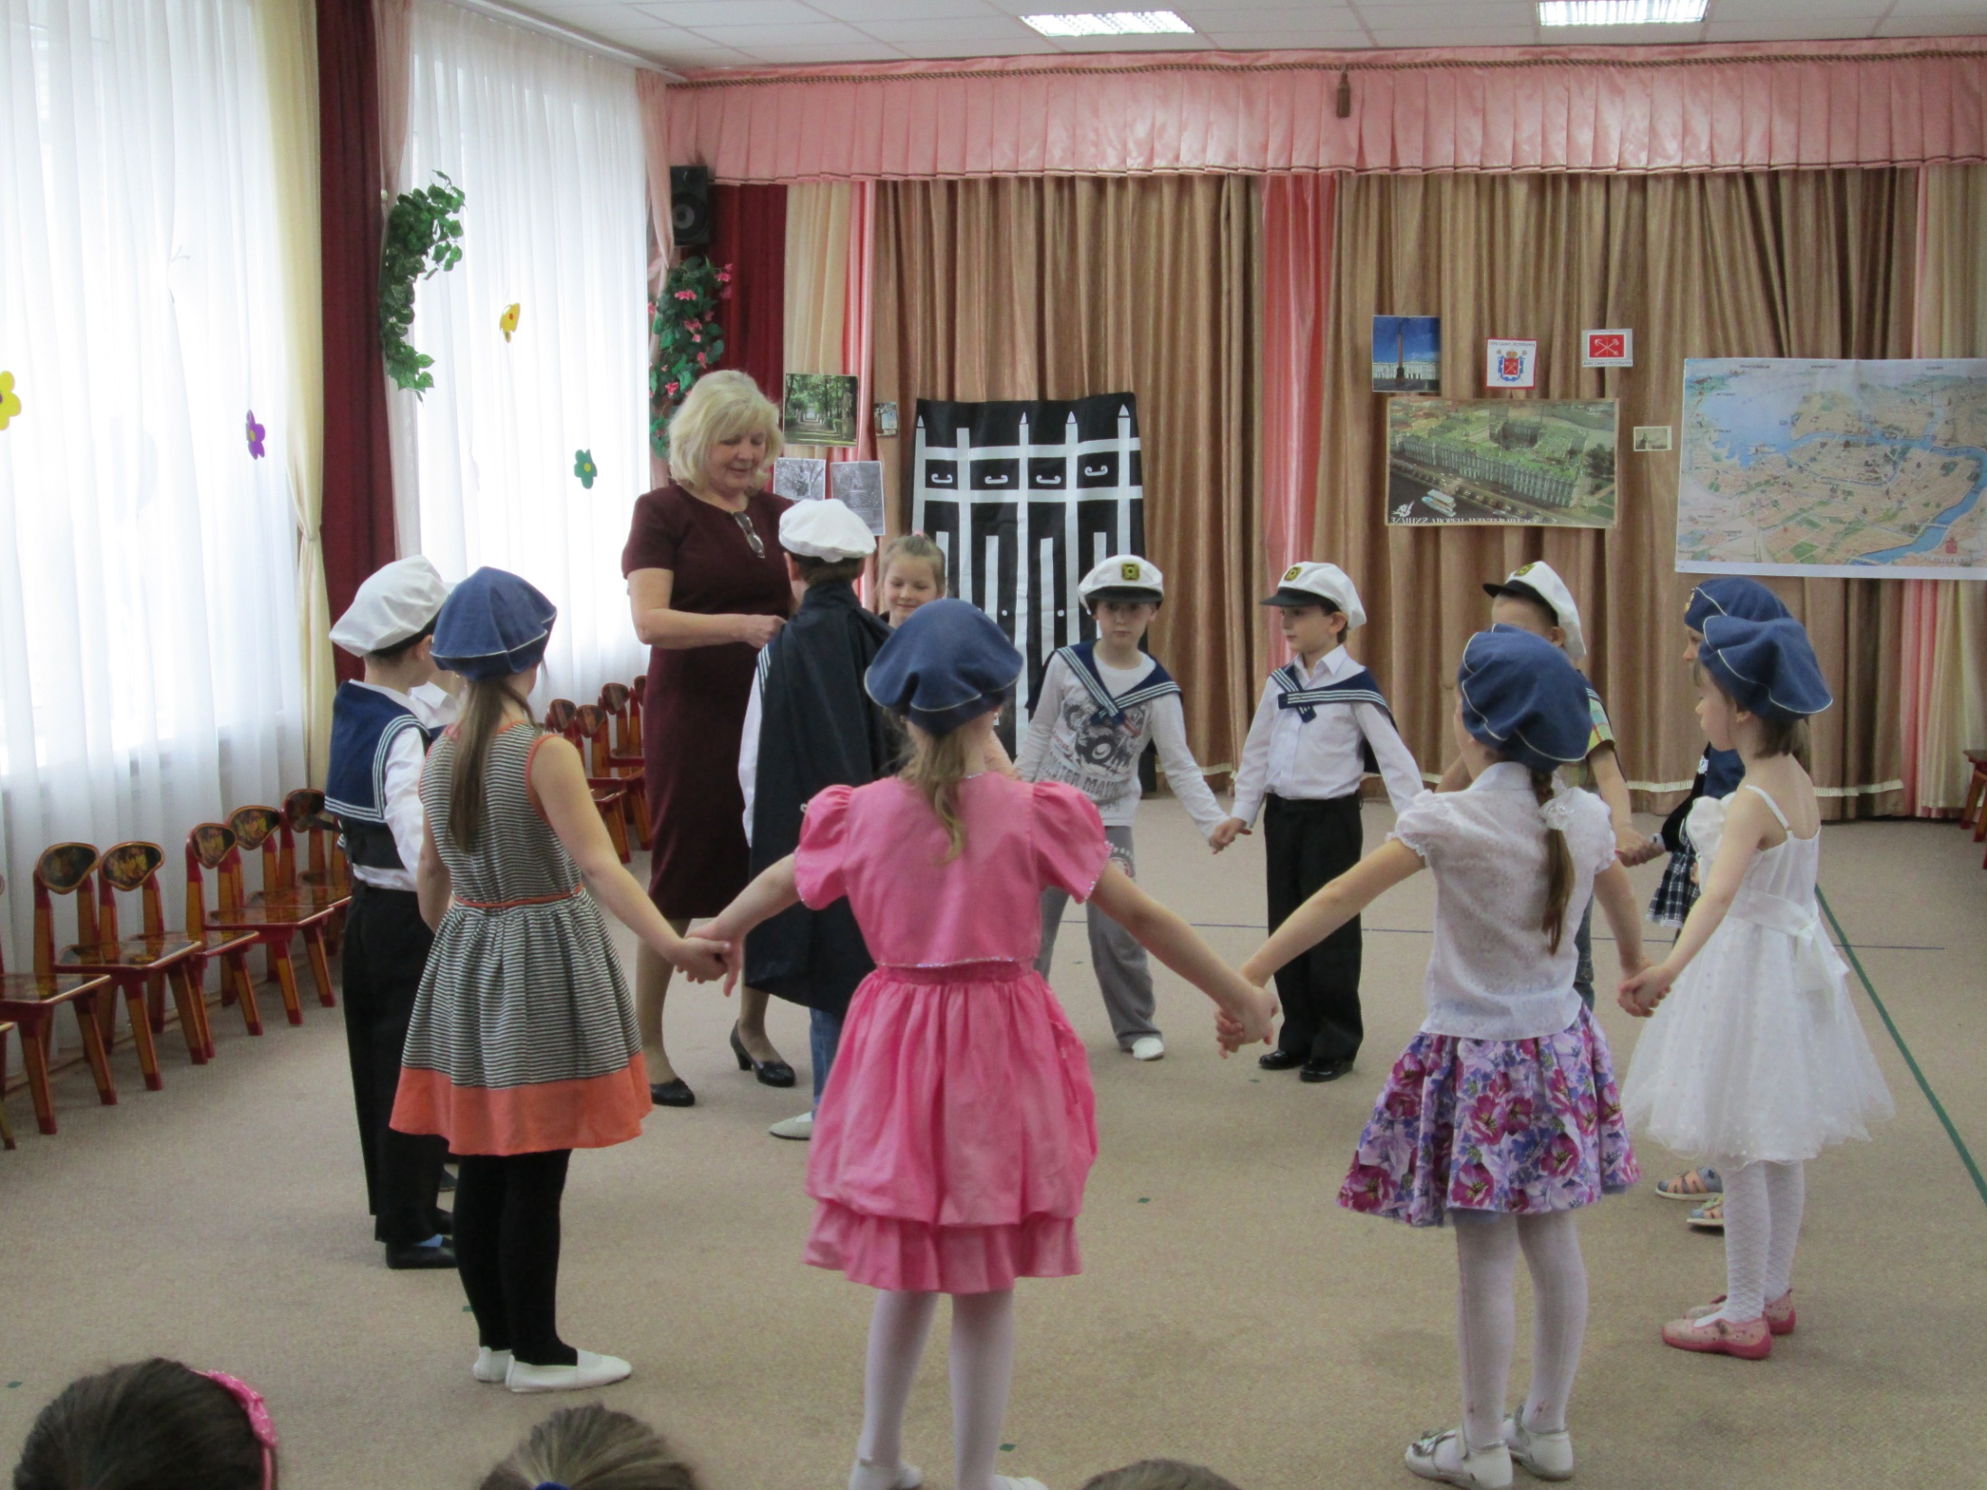

Slide 19
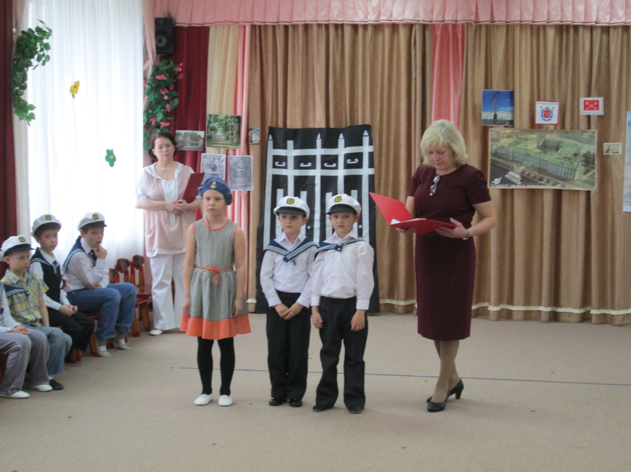

Slide 20
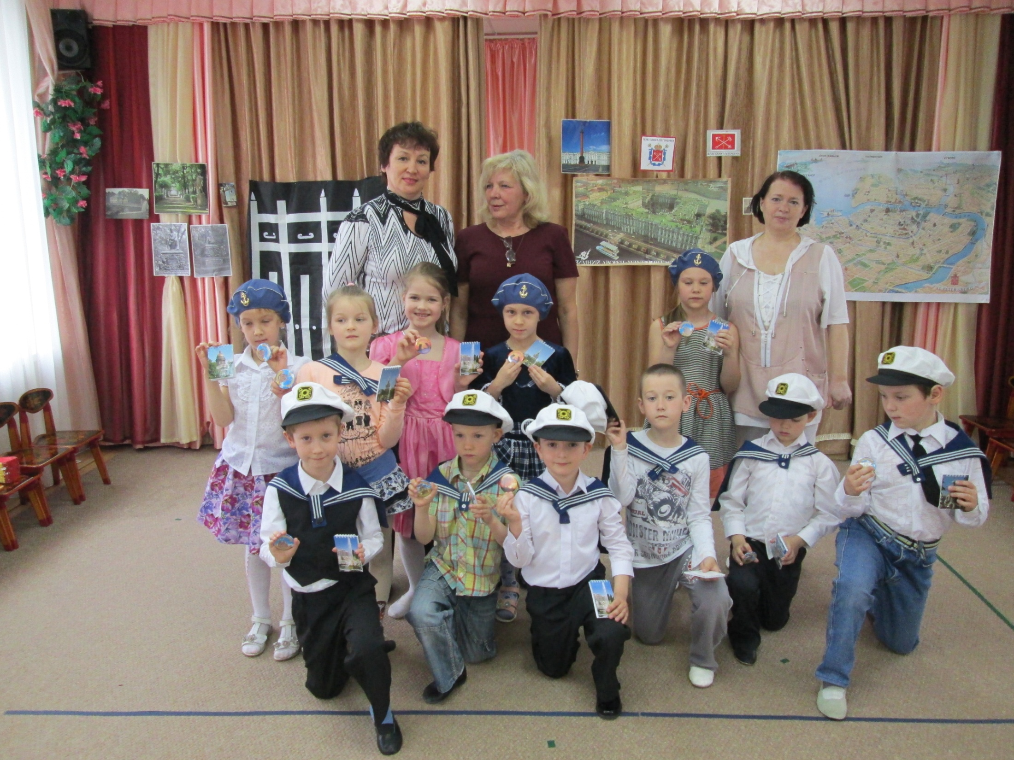

Slide 21
На этом празднике дети имели возможность показать свои знания и закрепить их. Они танцевали, читали стихи и пели песни о родном городе. Дети полюбили подвижные игры «Сфинкс» и «По болоту Пётр шёл».

Slide 22
Итог: знакомство с городом и его достопримечательностями понравилось не только детям но и родителям. Взрослые и дети с удовольствием проводили вместе время, узнавали новое из истории Санкт-Петербурга. Теперь дети могут с интересом рассказать о своём родном городе.

Slide 23
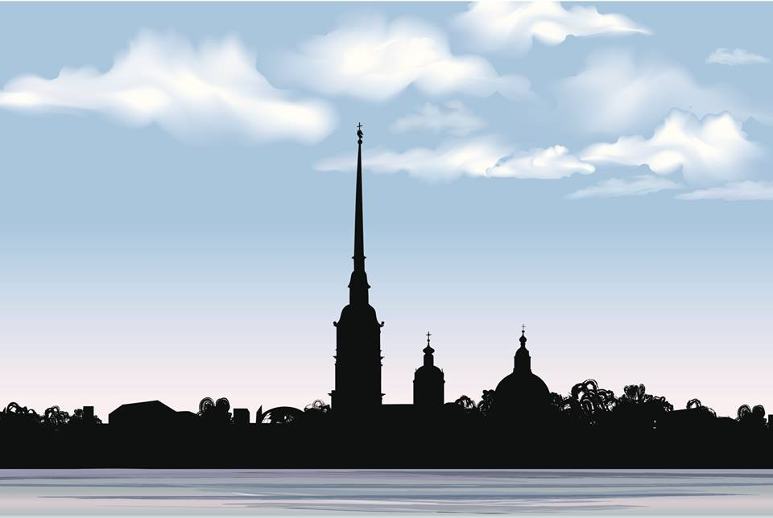
Спасибо за внимание!

